Slide 1
3장-JSP로 시작하는 웹 프로그래밍

Slide 2
TOC
JSP 구성 요소
page 디렉티브
스크립트 요소
request 기본 객체
response 기본 객체

Slide 3
JSP 코드의 일반적 구성
설정 부분
JSP 페이지에 대한
설정 정보
<%@ page contentType = "text/html; charset=euc-kr" %>
<html>
<head>
<title>HTML 문서의 제목</title>
</head>
<body>
<%
String bookTitle = "JSP 프로그래밍";
String author = "최범균";
%>
<b><%= bookTitle %></b>(<%= author %>)입니다.
</body>
</html>
생성 부분:
HTML 코드 및
JSP 스크립트

Slide 4
JSP 페이지의 구성 요소
디렉티브(Directive)
스크립트: 스크립트릿(Scriptlet), 표현식(Expression), 선언부(Declaration)
표현 언어(Expression Language)
기본 객체(Implicit Object)
정적인 데이터
표준 액션 태그(Action Tag)
커스텀 태그(Custom Tag)와 표준 태그 라이브러리(JSTL)

Slide 5
디렉티브(Directive)
JSP 페이지에 대한 설정 정보를 지정
디렉티브 구문
<%@ 디렉티브이름 속성1="값1" 속성2="값2" ... %>
예, <%@ page contentType = "text/html; charset=euc-kr" %>
제공 디렉티브
page : JSP 페이지에 대한 정보를 지정
문서의 타입, 출력 버퍼의 크기, 에러 페이지 등 정보 지정
taglib : 사용할 태그 라이브러리를 지정
include : 다른 문서를 포함

Slide 6
스크립트 요소
동적으로 출력 결과를 생성하기 위해 사용
스크립트 요소
표현식(Expression) - 값을 출력
스크립트릿(Scriptlet) - 자바 코드를 실행
선언부(Declaration) - 자바 메서드(함수)를 정의

Slide 7
기본 객체(implicit object)
웹 프로그래밍에 필요한 기능을 제공
JSP에서 별도 선언 없이 사용 가능
주요 기본 객체
request : 요청 정보를 구할 때 사용
response : 응답과 관련된 설정(헤더, 쿠키 등) 시 사용
out : 직접 응답을 출력할 때 사용
session : 세션 관리에 사용

Slide 8
page 디렉티브
JSP 페이지에 대한 정보를 입력
JSP가 생성할 문서의 타입, 사용할 클래스, 버퍼 여부, 세션 여부
JSP 디렉티브의 작성 예
<%@ page contentType="text/html; charset=euc-kr" %>
<%@ page import="java.util.Date" %>
주요 속성
contentType : JSP가 생성할 문서의 타입을 지정
import : JSP 페이지에서 사용할 자바 클래스를 지정
session : JSP 페이지가 세션을 사용할 지의 여부를 지정
info : JSP 페이지에 대한 설명을 입력한다.
errorPage : 에러가 발생할 때 보여 줄 페이지를 지정
isErrorPage : 에러 페이지인지의 여부를 지정

Slide 9
page 디렉티브: contentType 속성과 캐릭터 셋
JSP 페이지가 생성할 문서의 타입을 지정
contentType 속성 형식
TYPE: 생성할 문서의 MIME 타입
text/html, text/xml, text/plain 등
캐릭터 셋 - 응답 문서의 문자 인코딩 지정
EUC-KR, UTF-8, ISO-8859-1 등
설정 예
TYPE
TYPE; charset=캐릭터 셋
<%@ page contentType="text/html; charset=euc-kr" %>

Slide 10
page 디렉티브: import 속성
JSP 페이지에서 사용할 클래스(인터페이스) 지정
import 속성의 사용 예
import 한 클래스는 단순 클래스 이름으로 사용 가능
<%@ page import = "java.util.Calendar" %>
<%@ page import = "java.util.Calendar, java.util.Date" %>
<%@ page import = "java.util.*" %>
<%@ page contentType = "text/html; charset=euc-kr" %>
<%@ page import = "java.util.Date" %>
<html>
<head><title>Calendar 클래스 사용</title></head>
<body>
<%
Date date = new Date();
java.util.Calendar cal = java.util.Calendar.getInstance();
%>

Slide 11
스크립트 요소
요청을 처리하는 데 필요한 코드를 실행
동적으로 응답 결과를 생성하기 위해 사용
스크립트 요소 세 가지
스크립트릿(Scriptlet)
표현식(Expression)
선언부(Declaration)

Slide 12
스크립트릿(Scriptlet)
자바 코드를 실행할 때 사용되는 코드의 블록
스크립트릿의 구조
예제 코드
<%
자바코드1;
자바코드2;
....
%>
<%@ page contentType = "text/html; charset=euc-kr" %>
<%
int sum = 0;
for (int i = 1 ; i <= 10 ; i++) {
sum = sum + i;
}
%>
1 부터 10까지의 합은 <%= sum %> 입니다.

Slide 13
표현식(Expression)
값을 출력 결과에 포함시키고자 할 때 사용
표헌식 구문
<%= 값 %>
표현식 예
<%= 1 + 2 + 3 + 4 + 5 + 6 + 7 + 8 + 9 + 10 %>
<%
int sum = 0;
for (int i = 1 ; i <= 10 ; i++) {
sum = sum + i;
}
%>
1 부터 10까지의 합은 <%= sum %> 입니다.

Slide 14
선언부(Declaration)
스크립트릿이나 표현식에서 사용할 수 있는 함수를 작성할 때 사용
선언부 형식
<%!
public 리턴타입 메서드이름(파라미터목록) {
자바코드1;
자바코드2;
...
자바코드n;
return 값;
}
%>

Slide 15
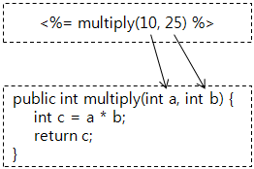
선언부와 파라미터 값 전달
<%@ page contentType = "text/html; charset=euc-kr" %>
<%!
public int multiply(int a , int b) {
int c = a * b;
return c;
}
%>
<html>
<head><title>선언부를 사용한 두 정수값의 곱</title></head>
<body>
10 * 25 = <%= multiply(10, 25) %>

Slide 16
request 기본 객체
웹 브라우저가 웹 서버에 전송한 요청 관련 정보 제공
주요 기능
클라이언트(웹 브라우저)와 관련된 정보 읽기 기능
서버와 관련된 정보 읽기 기능
클라이언트가 전송한 요청 파라미터 읽기 기능
클라이언트가 전송한 요청 헤더 읽기 기능
클라이언트가 전송한 쿠키 읽기 기능
속성 처리 기능

Slide 17
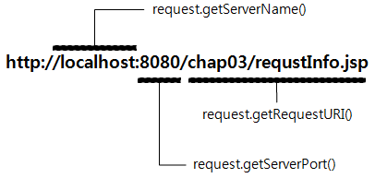
request 기본 객체 - 주요 정보 제공 메서드
메서드 | 리턴 타입 | 설명
getRemoteAddr() | String | 웹 서버에 연결한 클라이언트의 IP 주소를 구한다. 게시판이나 방명록 등에서 글 작성자의 IP 주소가 자동으로 입력되기도 하는데, 이때 입력되는 IP 주소가 바로 이 메서드를 사용하여 구한 것이다.
getMethod() | String | 웹 브라우저가 정보를 전송할 때 사용한 방식을 구한다.
getRequestURI() | String | 웹 브라우저가 요청한 URL에서 경로를 구한다.
getContextPath() | String | JSP 페이지가 속한 웹 어플리케이션의 컨텍스트 경로를 구한다.
getServerName() | String | 연결할 때 사용한 서버 이름을 구한다.
getServerPort() | int | 서버가 실행중인 포트 번호를 구한다.

Slide 18
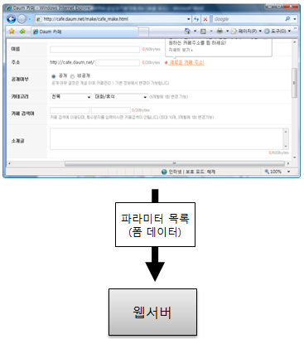
요청 파라미터

Slide 19
request 기본 객체 - 파라미터 읽기 메서드
메서드 | 리턴타입 | 설명
getParameter(String name) | String | 이름이 name인 파라미터의 값을 구한다. 존재하지 않을 경우 null을 리턴한다.
getParameterValues(String name) | String[] | 이름이 name인 모든 파라미터의 값을 배열로 구한다. 존재하지 않을 경우 null을 리턴한다.
getParameterNames() | java.util.Enumeration | 웹 브라우저가 전송한 파라미터의 이름을 구한다.
getParameterMap() | java.util.Map | 웹 브라우저가 전송한 파라미터의 맵을 구한다. 맵은 <파라미터 이름, 값> 쌍으로 구성된다.

Slide 20
GET 방식(METHOD)/POST 방식(METHOD)
파라미터를 전송하는 방식
GET : 쿼리문자열로 전송
POST : 요청 몸체 데이터로 전송
GET 방식 전송 예
POST 방식 전송 예
GET /chap03/viewParameter.jsp?name=cbk&address=seoul HTTP/1.1
Host: localhost:8080
User-Agent: Mozilla/5.0 (Windows; U; Windows NT 6.0; ...
Accept: text/html,application/xhtml+xml,application/xml;q=0.9,*/*;q=0.8
Accept-Language: ko-kr,ko;q=0.8,en-us;q=0.5,en;q=0.3
…
POST /chap03/viewParameter.jsp HTTP/1.1
Host: localhost:8080
User-Agent: Mozilla/5.0 (Windows; U; Windows NT 6.0; ko; rv:1.9.0.3) ...
...
Content-Type: application/x-www-form-urlencoded
Content-Length: 22
name=cbk&address=seoul

Slide 21
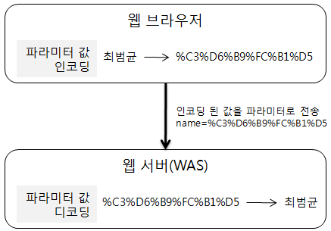
파라미터 값의 인코딩/디코딩
파라미터 값의 인코딩/디코딩
JSP에서 파라미터 로딩 시 인코딩 지정 필요
<%
request.setCharacterEncoding("euc-kr");
String name = request.getParameter("name");
%>

Slide 22
request 기본 객체 - 요청 헤더 정보 읽기
메서드 | 리턴 타입 | 설명
getHeader(String name) | String | 지정한 이름의 헤더 값을 구한다.
getHeaders(String name) | java.util.Enumeration | 지정한 이름의 헤더 목록을 구한다.
getHeaderNames() | java.util.Enumeration | 모든 헤더의 이름을 구한다.
getIntHeader(String name) | int | 지정한 헤더의 값을 정수 값으로 읽어 온다.
getDateHeader(String name) | long | 지정한 헤더의 값을 시간 값으로 읽어 온다.

Slide 23
response 기본 객체
웹 브라우저에 전송하는 응답 정보 설정
주요 기능
헤더 정보 입력
리다이렉트 처리

Slide 24
response 기본 객체 - 헤더 설정 메서드
메서드 | 리턴 타입 | 설명
addDateHeader(String name, long date) | void | name 헤더에 date를 추가한다. date는 1970년 1월 1일 이후 흘러간 시간을 1/1000초 단위로 나타낸다.
addHeader(String name, String value) | void | name 헤더에 value를 값으로 추가한다.
addIntHeader(String name, int value) | void | name 헤더에 정수 값 value를 추가한다.
setDateHeader(String name, long date) | void | name 헤더의 값을 date로 지정한다. date는 1970년 1월 1일 이후 흘러간 시간을 1/1000초 단위로 나타낸다.
setHeader(String name, String value) | void | name 헤더의 값을 value로 지정한다.
setIntHeader(String name, int value) | void | name 헤더의 값을 정수 값 value로 지정한다.

Slide 25
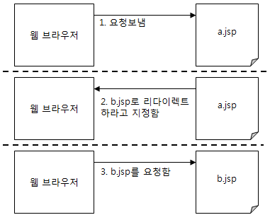
리다이렉트(Redirect)
특정 페이지로 이동하라고 웹 브라우저에 응답
response.sendRedirect(String location)로 구현

